Slide 1
古代发型那些事
山东省单县第五中学历史组 韩冬

Slide 2
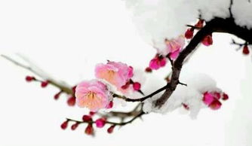
请一起朗诵下列古诗
1、小儿垂钓
作者： ( 唐代) 胡令能
蓬头稚子学垂纶，侧坐莓苔草映身。
路人借问遥招手，怕得鱼惊不应人。

Slide 3
2、春望
作者 （唐代）杜甫
国破山河在，城春草木深。
感时花溅泪，恨别鸟惊心。
烽火连三月，家书抵万金。
白头搔更短，浑欲不胜簪。

Slide 4
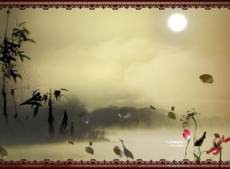
3、宣州谢脁楼饯别校书叔云 / 陪侍御叔华登楼歌
作者：李白 唐代
弃我去者，昨日之日不可留；乱我心者，今日之日多烦忧。
长风万里送秋雁，对此可以酣高楼。蓬莱文章建安骨，中间小谢又清发。
俱怀逸兴壮思飞，欲上青天览明月。抽刀断水水更流，举杯销愁愁更愁。
人生在世不称意，明朝（zhao)散发弄扁(pian)舟。

Slide 5
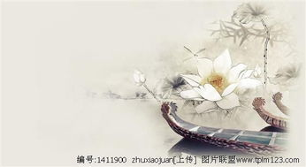
何为蓬头？
簪子为何物？
散发有何想法？
--------仔细看看下面一段视频怎么解释的

Slide 6


Slide 7
通过上面视频材料我们知道了研究古代发型重要意义。
也知道了古人对头发的打理根据年龄的不同，赋予了不同的打理方式，从而确定了一套和年龄相匹配的发型标准，作为指导和约束人们的日常生活的准则。古人对于头发很是看重，甚至情侣间互赠一缕头发，都可以作为珍而重之的定情信物。一个发型决定了一个人的身份地位，一根细微的头发同时也阐释了中国民族文化博大精深，源远流长，一根头发就是我国古代一个社会的法律和政治的缩影，也是一个时代丰富文化的写照，也是一个民族独特文化和文明的见证。
当然古代在发型上男女有别表现得很明显，正因为古代男女都留长发，可见今天说的头发长见识短，在古代不是单单指女士的。
由于男女有别，今天只说男人发型

Slide 8
既然发型和年龄关系密切，首先就有必要看看我们的先人们对年龄怎样划分的？又各自给与了怎样的的标准称呼呢？每个年龄段又给予了什么发型来匹配的？（谁来说一下？）
垂髫(tiáo)是三四岁至八九岁的儿童(髫，古代儿童头上下垂的短发)。
总角是八九岁至十三四岁的少年(古代儿童将头发分作左右两半，在头顶各扎成一个结，形如两个羊角，故称“总角”)。
束发是男子十五岁(到了十五岁，男子要把原先的总角解散，扎成一束)。
弱冠是男子二十岁(古代男子二十岁行冠礼，表示已经成人，因为还没达到壮年，故称“弱冠”)。

Slide 9
而立是男子三十岁(立，“立身、立志”之意)。
不惑是男子四十岁(不惑，“不迷惑、不糊涂”之意)。
知命是男子五十岁(知命，“知天命”之意)。 花甲是六十岁。古稀是七十岁。
耄(mào)耋(dié)指八十岁。 鲐(tai)背之年指九十岁。 期颐(yi)指一百岁。

Slide 10
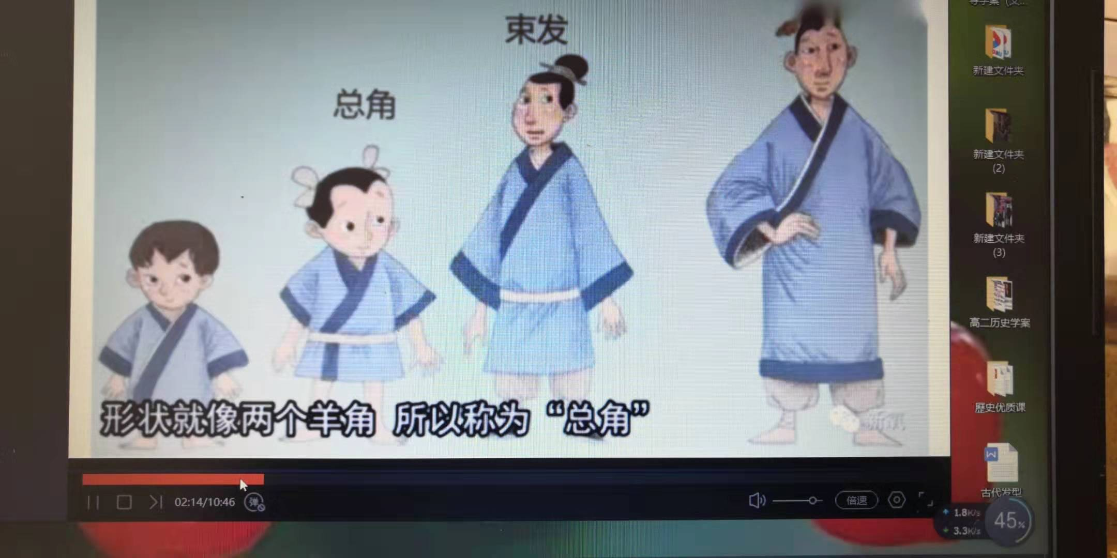
弱冠
蓬头
年龄称呼发型示意图

Slide 11
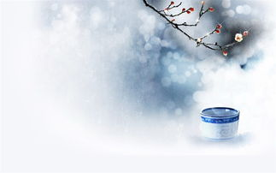
下面就具体介绍一下各自年龄段的发型
一、垂髫，它是指儿童或童年。“髫”是指儿童下垂的头发，因为古代汉族儿童不束发，头发下垂，有人把这样的发型成为蓬头。意思指不打理头发。和我们今天说的“蓬头垢面”有所不同。

Slide 12
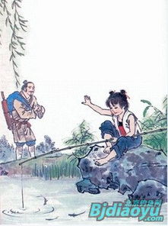
小儿垂钓
作者：胡令能 朝代：唐朝
蓬头稚子学垂纶，
侧坐莓苔草映身。
路人借问遥招手，
怕得鱼惊不应人。

Slide 13
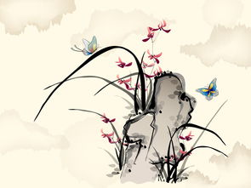
2、总角是八九岁至十三四岁的少年(古代儿童将头发分作左右两半，在头顶各扎成一个结，形如两个羊角，故称“总角”)。

Slide 14
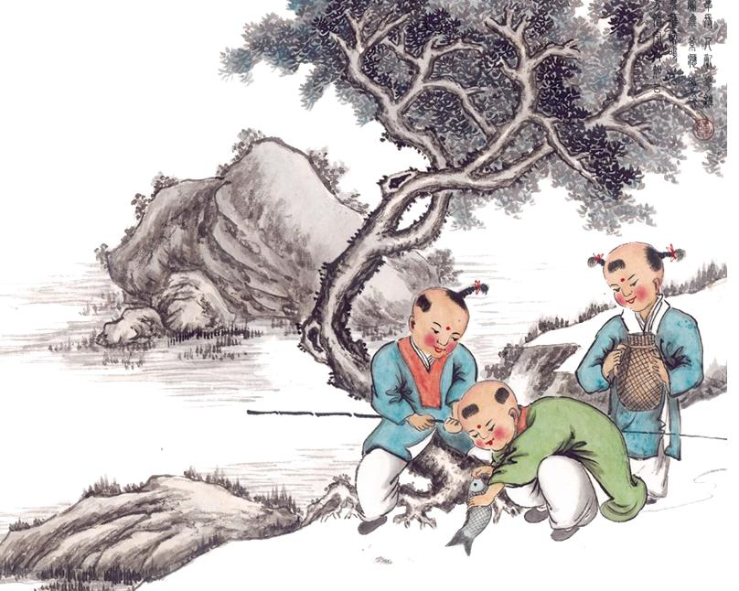
《诗经 氓》里“总角之宴，言笑晏晏，信誓旦旦，不思其反。”
回想少时多欢聚，说笑之间情悠悠。当年山盟又海誓，哪料反目竟成仇。

Slide 15
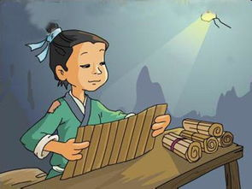
3、束发是男子十五岁(到了十五岁，
男子要把原先的总角解散，扎成一束)。
余自束发读书轩中”（归有光《项脊轩志》）
你一定想知道古人为什么束发？怎样束发的？

Slide 16
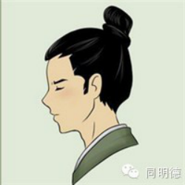
古代男子束发都有哪些发型？
1、圆髻：在古代，
男人常常将长发干净利落
滴绑在头顶，
或者将头发包裹在
方形布块中绑成一个圆形的发髻。

Slide 17
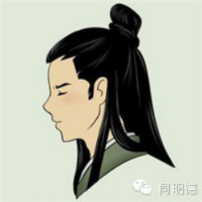
2、顶髻：将一部分长发绑在头顶作为顶髻，
其他头发自然垂在身后，另有两缕搭在肩前。

Slide 18
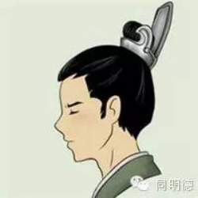
3、高饰：在圆髻的基础之上有多种风格的头饰，
从简单的丝带到与复杂等级制度的金属发饰都可用于绑发。

Slide 19
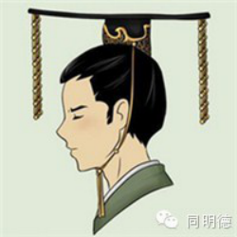
4、冕旒：冕旒并非帝王专用发饰，也是很多王公大臣的正式装束。

Slide 20
束发的原因其实这与农耕民族的生活相关，男子把头发束起来，再带上头巾，就不怕头发弄到眼睛了。由于头发能调节头部气温，这样既保证在烈日下头部不会太热，也能保证冬天头部不会受冷。社会上有些身份的知识分子和商贾贵族还会在发髻上固定上网布或绸带，因此男子们的发式不仅是一个朝代的特征，还是所处社会地位的一种象征。
你们是不是很想知道古人是
怎样束发的？

Slide 21
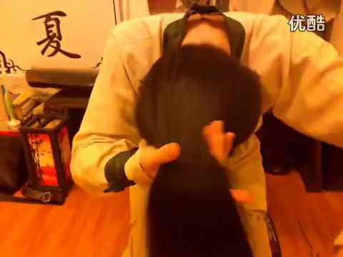

Slide 22
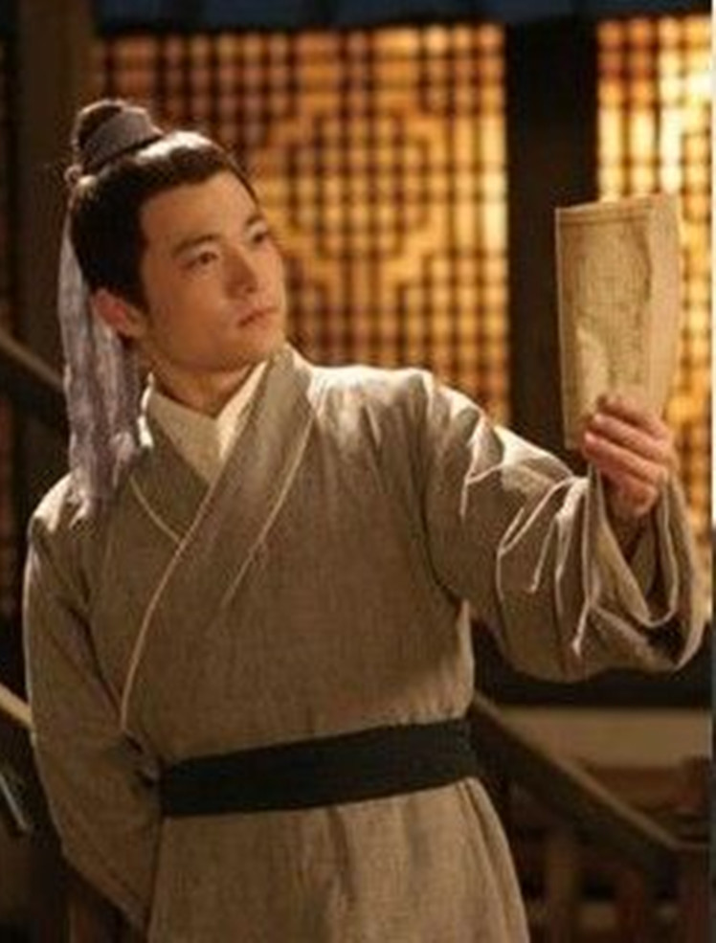
造型是不是特帅？

Slide 23
长的头发肯定好打理，年龄一大或者头发脱落的比较厉害，稀疏了，就不好打理了，因此，杜甫说“白头搔更短，浑欲不胜簪了”。头发那么短了，还要用簪子去固定。可见在古代，束发是一种行为规范和道德标准，人人必须遵守的，，“披头散发”是社会所不允许的，也只有这样才能更深刻地理解狂放的李白，为什么会发出”人生在世不称意，明朝散发弄扁“的牢骚。后来和他性格相似的还有一人，就是明朝的李贽，在夏天热了李贽把头发剃短了，被人指责成“异端”，他一笑置之。他们可以说是从头反对世俗的典型。

Slide 24
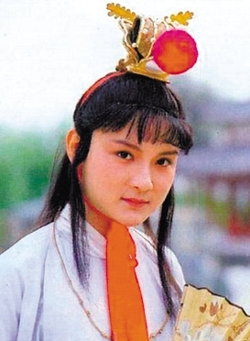
有钱有闲的达官贵人束发之后还会用戴一发冠，使发型更固定还显得高大上，从而标明自己的身份和地位
我笑别人看不穿。 别人笑我太痴颠，
贾宝玉

Slide 25
这是一般比较正式的束发，但是对于大多数没钱没闲的老百姓，没有那么多心思，大都简简单单的用一布条或一块布缠在头上了事。
这样，相对于那些头上精雕细琢精心装饰的人来说，头上什么也不装饰的人就成为了平头百姓

Slide 26
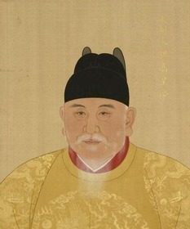
这是一位出身低微当皇帝的人，尽管身居高位，生活仍然保持节约习惯，从不穿金挂银，平时也不带王冠，由于很勤政也可能懒，嫌头发梳理起来麻烦，为了使头发不至于凌乱，就经常用一块渔网似的头巾罩在头发上，有大臣见到开始仿效，于是，在明朝产生了一种关于头发的新事物------网巾。谐音为一网打尽，意味统一
朱元璋

Slide 27
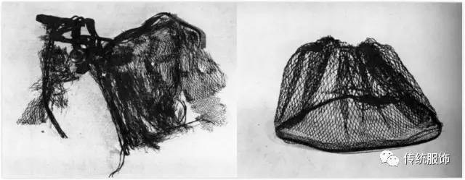
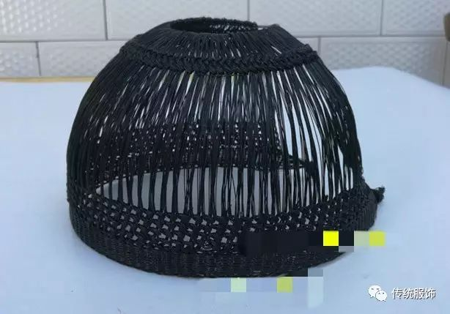
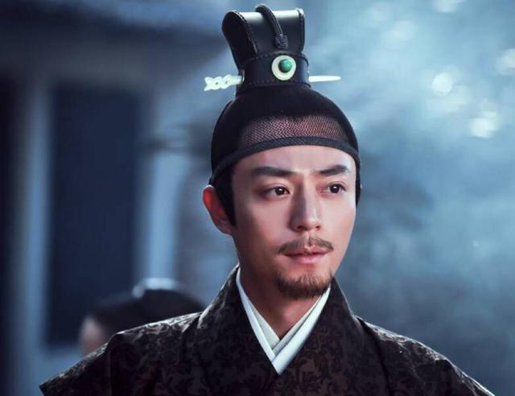
网巾
复原图
电视剧
《女医·明妃传》明英宗朱祁镇
扮演者霍建华
（网巾剧照）

Slide 28
网巾是明代成年男子用来束发的网子，也是明初建立的冠服制度中最具朝代象征的巾服之一。由于“人无贵贱皆裹之”，网巾也是明代最没有社会等级区分功能的服饰，从明代礼制，服饰消费或日常社交等方面，处处可见网巾的踪迹。因此网巾虽小，其承载的明代社会文化意涵却极为丰厚。网巾一般多用黑丝、马尾、棕丝等材料编织而成，万历年间转变为人发、马鬃编结。

Slide 29
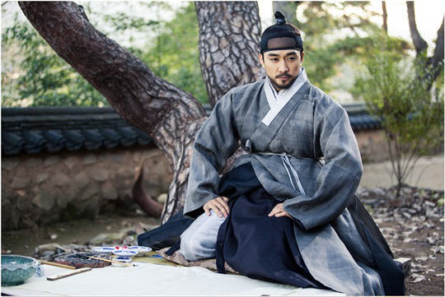
受明代冠服制度的影响，朝鲜、越南、琉球国等等国家也使用网巾。朝鲜以网巾系绳之圈分辨身份。
韩国古装剧《师仁堂》
主演 宋承宪
剧照

Slide 30
然而，让人意想不到的是，1980年，网巾制作技艺列入韩国第66号非物质文化遗产，指定传承人李受汝。2001年，韩国文化财产厅制作了网巾制作纪录片。
这让我们中国情何以堪？你说呢？

Slide 31
说完束发接下来说第四个问题--弱冠
4、弱冠是男子二十岁(古代男子二十岁行冠礼，表示已经成人，因为还没达到壮年，故称“弱冠”)
据《仪礼·士冠礼》上所载，贵族男子到了二十岁，会挑个黄道吉日，然后选定加冠的来宾，并准备祭祀天地、祖先的供品，再由父亲或兄长在宗庙里主持冠礼。一旦加冠礼毕，表示该男子已成年。

Slide 32
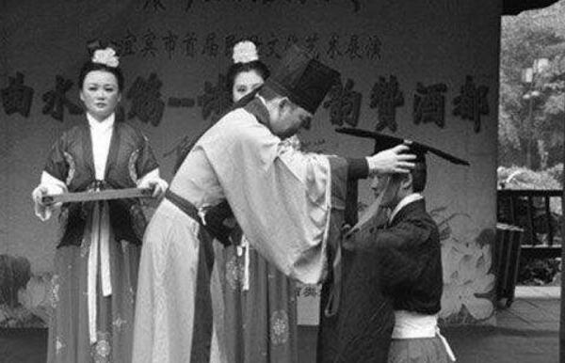
加冠礼那天，受冠者（20岁男子）站在宗庙中间，然后由来宾依次加冠三次（依次戴上三顶帽子）：第一顶为缁布冠，表示将拥有治人的权力；第二顶为皮弁（军帽），表示将拥有为国效力的权力；第三顶为素冠，表示将拥有参加祭祀的权力。

Slide 33
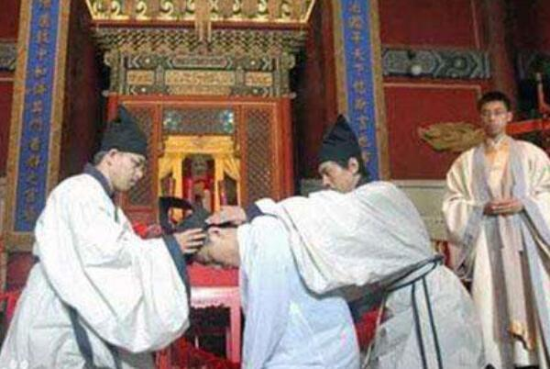
三次加冠完成后，受冠者入内拜见母亲，然后由宾取“字”，代表今后自己在社会上有其尊严。冠礼的仪式从周朝开始，一直持续到清朝，直到清末民初，由于西风东渐，冠礼也就逐渐没落而消失了。

Slide 34
这里就有必要说一下中国人的姓、名、字的知识了
这样冠礼的结果，又导致中国特有另一种文化的产生---姓名文化
古人一诞生就起名.
字是古代男子20岁，不便直呼其名，故父母或师长为其取的与本名意义相关的别名。
如李白 字太白； 赵云 字子龙 ； 张飞 字翼德等等
自称、卑称时，也可以用名字。
平辈之间，如果关系非常亲近，在私下也可以直接称名。
特别注意的是，在尊长之前，一切的自称都要用“名”，而不能用“字”

Slide 35
一些人一旦有了功名和地位就有了想法，会根据自己的心情或者爱好或者居住地给自己起一个号
柳宗元 唐代河东郡（今山西永济）人，称柳河东
陶渊明 因家有五棵柳树自称五柳先生
苏轼 喜欢城东的一个坡地 自称东坡居士
王守仁 修行在阳明洞称王阳明
晚辈一般称其号，在其号后面加先生
河东先生 阳明先生 东坡先生

Slide 36
以上的这些知识我们能看出来，主要说的是汉族的风俗习惯。而在我们历史长河中，曾有两个少数民族建立的政权，一个是蒙古族建立的元朝，一个是满族建立的清朝。由于他们的风俗习惯和汉族有着迥然的不同，所以，建立政权以后，在对人们的发型规定上就有着不同的原则和风格卓异的发型。

Slide 37
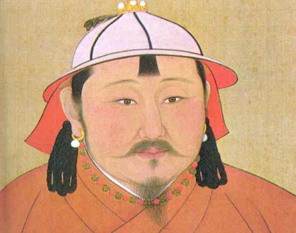
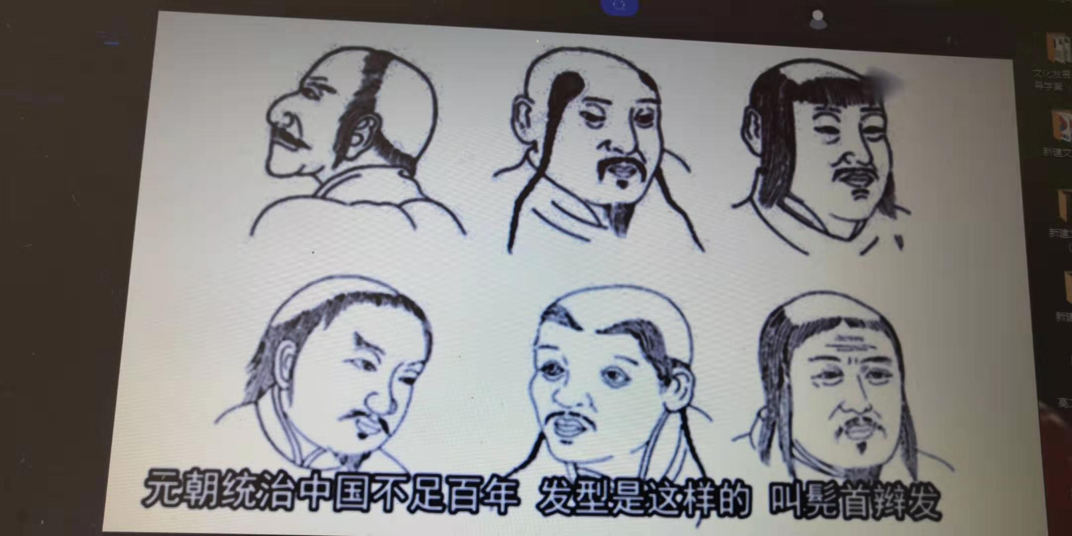
元代标准发型
髡（kun）首辫发

Slide 38
有同学会问，元朝时汉族人的发型是什么样的？
元代政府将人分四等：一等为蒙古人，又称“国人”。二等色目人，又称“诸国人”；三等汉人，即原受辽金统治的汉人；四等南人，即南宋统治的汉人。
元政府对汉人的管制异常严密。立甲里制度，以二十家为一甲，以蒙古人为甲主，汉人唯命是从。此外还多立防禁，限制汉人的行动，例如禁止田猎以及习武、拿兵器、聚众、野行等。又屡次搜刮民间马匹。
所以在元朝，汉人是非常卑微的，并没有去强迫他们改变生活中的发型、服饰之类。也就是说汉族人在元朝还依然保持着自己的传统的发型。

Slide 39
关于清朝的发型我们都比较熟悉。因为清宫戏太多有泛滥的趋势。但是，影视剧这种艺术作品，在某些方面可能会给你带来误导。我们知道清朝男子的发型是脑后梳一个大辫子。又有哪些同学知道清朝初期的发型是什么样的呢？
（谁来讲一下？）

Slide 40
前期叫金钱鼠尾辫，意思是和老鼠尾巴一样细能穿过金钱孔。
中期比较粗一些，叫猪尾辫
后期头部一分为二，前面剃光，后面全留束辫，黑白分明，称为阴阳头，辫子较粗，成为牛尾辫。

Slide 41
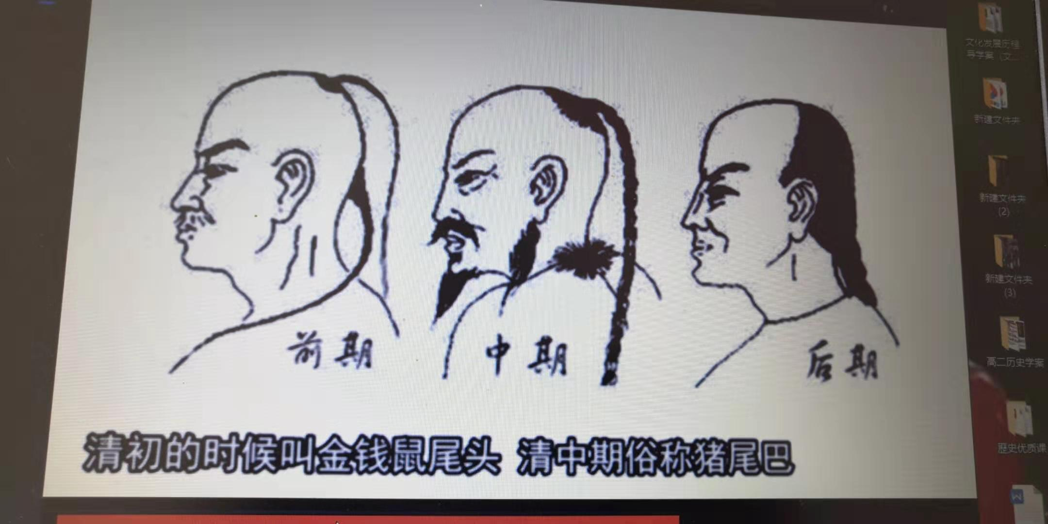
清朝发型的演变示意图

Slide 42
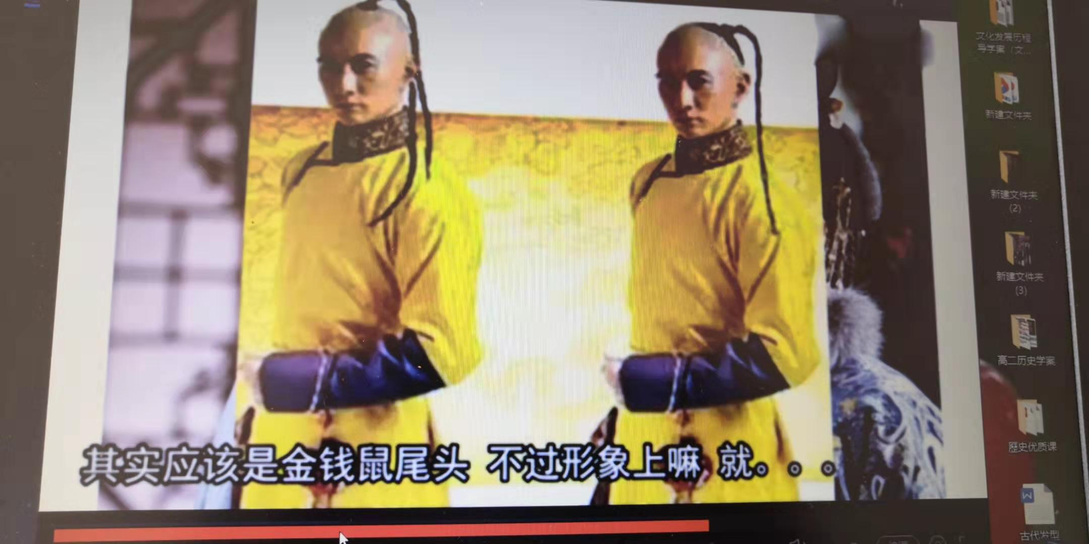
那么请设想
康熙皇帝的发型该是怎样的？
对这种造型是不是很不适应？

Slide 43
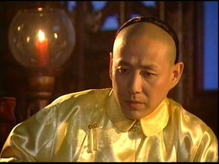
所以，现在影视剧为了适应观众的胃口，把清朝所有的人的辫子，表现出来的都是粗大的
牛尾辫
电视剧《康熙王朝》剧照
陈道明主演 康熙

Slide 44
面对清政府剃发结辩的做法，视头发如命根的汉族人反映如何？将从不同阶级、不同地域两方面为大家分析这个问题。

Slide 45
一种是 认为 “天下兴亡，与我无关。一朝江山颜色改，识时务者为俊杰。”于是，在生与死的抉择面前，绝大部分汉人知识分子选择了生，常言道好死不如赖活着。在这种情况下，汉人知识分子大抵还是遵从了清朝的剃发令，更有先见之流在清朝正式下令前就主动剃发了。

Slide 46
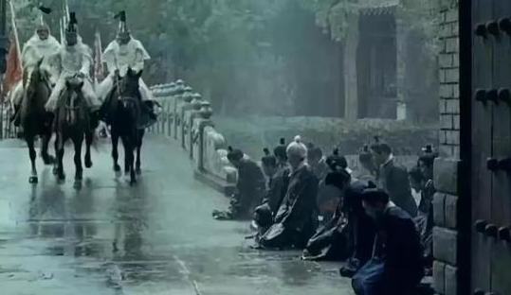
明朝官员跪迎清军入城，也是最快接受剃发令的人

Slide 47
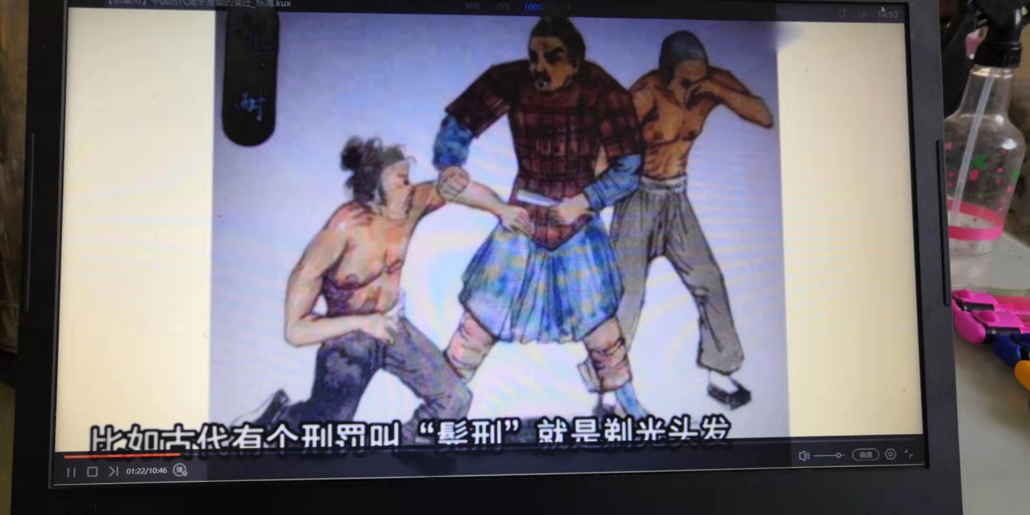
另一种认为“身体发肤受之父母”，所以中国古代男子是不剪发的，一旦头发被剪，那绝对是一种奇耻大辱，（古代有一种刑法叫髡刑--就是剃光头发。）
----所以誓死抵抗

Slide 48
对于抵抗剃发的斗争状况，一位西洋传教士在曾经这样写道：“对剃发令的态度上，在长江以北，剃发令的推行阻力要小很多。在长江以南，暴力抗拒剃发令具有普遍性。愤怒的士兵和百姓拿起武器对抗清朝远征军，这不是为了捍卫他们的国家和皇帝，而是为了保存他们的头发。”
面对顽强的抵抗，这时的清政府反而更加坚决地推行自己的剃发令，”提出留发不留头，留头不留发“的诏令，以此来表达征服汉人的决心和态度。
于是，历史上产生了著名的”扬州屠城十日“的惨剧

Slide 49


Slide 50
留头发死人，剃头发烦人。所以，当时不长头发的秃头就成为一种骄傲和炫耀的资本。
于是有人就写了一首打油诗《秃颂》中自嘲：
慕子之秃，
不见刀锥，
无烦髻结，
不用辫垂。

Slide 51
既然人人留个大辫子，怎么洗头和护理呢？
在古代，虽然没有洗发水，没有护发素，但是对头发的清洁以及个人卫生也是非常重视的。《说文解字》中提到：沐，濯发也。沐浴中的“沐”便是洗头的意思。而且早在商周时期，定时沐浴也是一种仪式，在重礼的古代中国，这是非常重要的事情。聪明的古人虽然没有现代工业的技术制造洗发水，却在大自然中找到了替代品。
中国古代天然洗发水四大金刚：皂角、无患子、茶枯和木槿。
可以想象清朝理发绝对是一个生意兴隆的行业

Slide 52
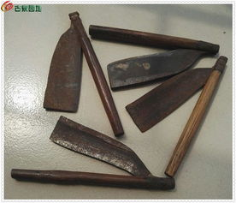
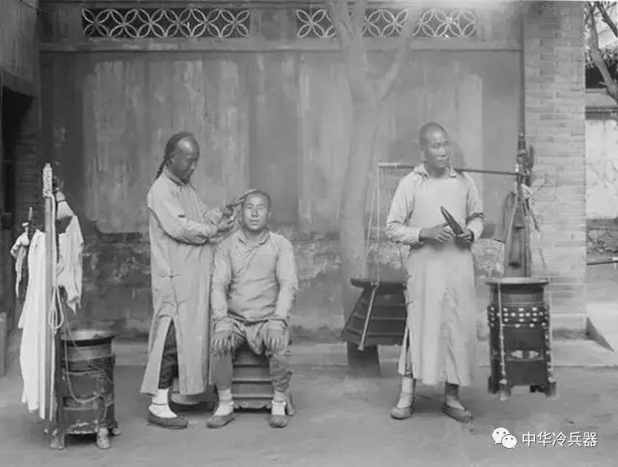
清代理发工具---剃刀
清代理发设备----------挑子

Slide 53
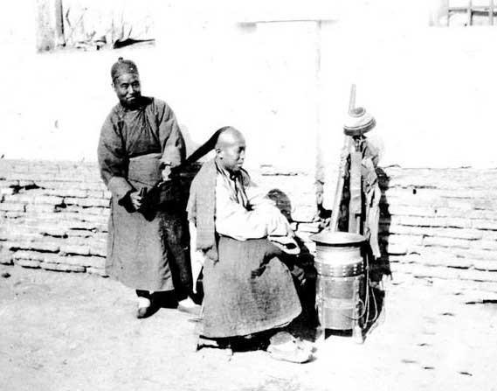
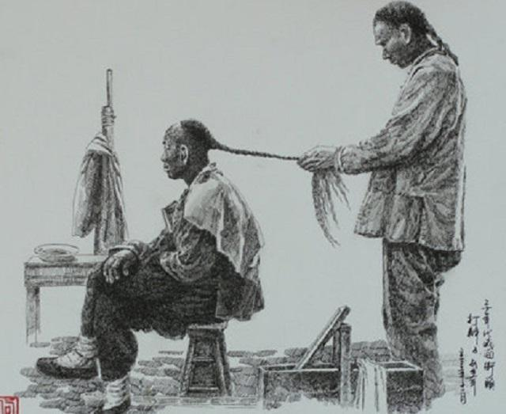
清朝理发图片

Slide 54
从以上材料看出：清政府剃发的真正目的----征服和专制统治。
所以，辛亥革命后的一个重大举措就是断发和不缠足，其目的也很明确------反对专制，实行民主自由，从而促进了人们的思想解放和社会的进步。

Slide 55
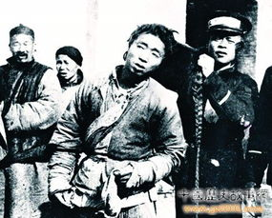
强制剪辫

Slide 56
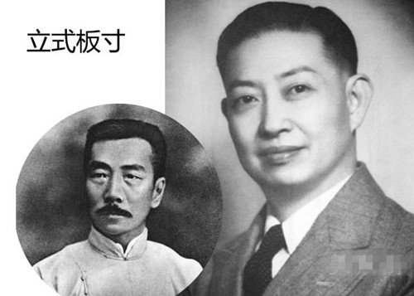
民国发型一
鲁迅 梅兰芳

Slide 57
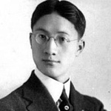
民国发型二 中 分
徐志摩

Slide 58
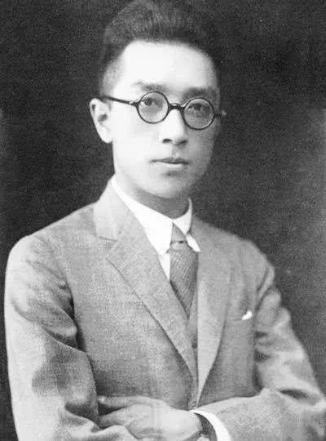
民国发型三 背头
胡 适

Slide 59
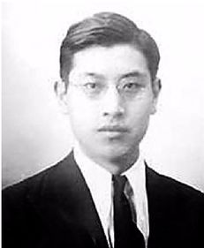
民国发型四 -----三 七 分 头
戴望舒

Slide 60
以上是有关我国古代发型的演变的简况。
正如佛教里有一句话说的那样，一粒沙里看世界，尽管是一根小小的头发，反映的却是人类政治、经济、思想文化甚至外交关系的变迁，也更能深刻地理解古人关于头发的态度为什么要一丝不苟。
随 着社会的文明和进步，现代人的对发型的要求逐渐简单、明了、整洁，也自由、个性化。当然，在某些部门对发型仍然有着严格的规定。如 学校、政府机关、部队。

Slide 61
《中学生日常行为规范》
第二条中有具体规定：穿戴整洁、朴素大方，不烫发，不染发，不化妆，不佩戴首饰，男生不留长发，女生不穿高跟鞋。
全国知名的衡水中学，在2018年给学生的报到须知中提到：学生不能穿拖鞋进校园和教室，短裤和裙子要在膝盖以下，不能留怪异发型，女生不化妆，不能佩戴首饰，建议开学前理成标准发型，建议女生不留长发，不能染、烫头发。

Slide 62
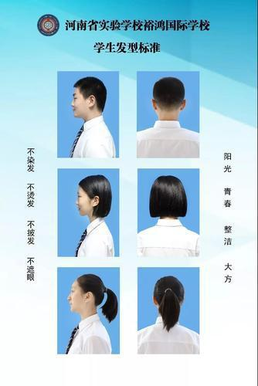
河南省实验学校
学生发型标准
阳光 青春 整洁 大方

Slide 63
中国人民解放军内务条令
第八十九条 军人头发应当整洁。男军人不得留长发、大鬓角和胡须,蓄发（戴假发）不得露于帽外,帽墙下发长不得超过一点五厘米；女军人发辫不得过肩,女士兵不得烫发。师以上首长可以在规定的发型（男女军人参照发型见附录十）内决定所属人员蓄一种或者几种发型。军人染发只准染与本人原发色一致的颜色。
人民教师男士仪容规范
统一标准： 干净整洁
不能留长发：前不遮眉，侧不盖耳，后不到领
不留过厚过长的鬓角 ，一般不留胡须

Slide 64
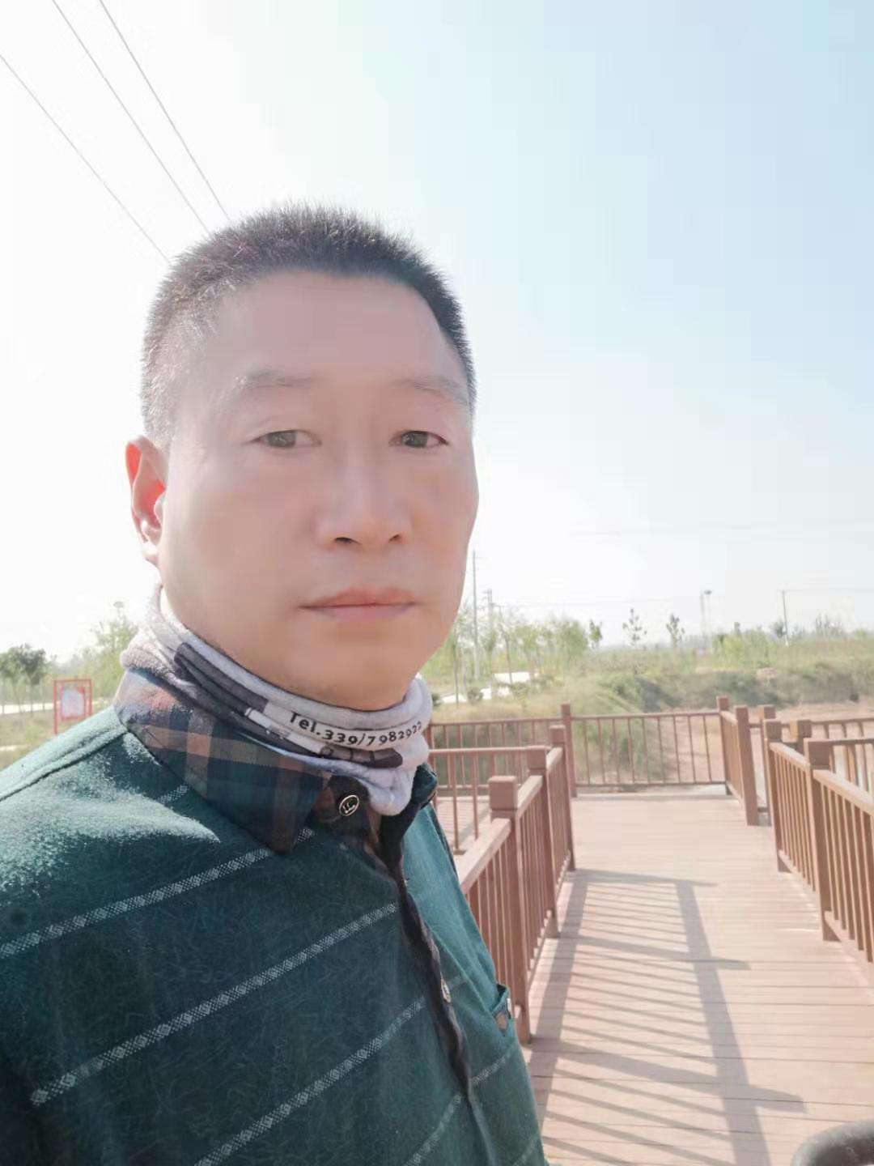
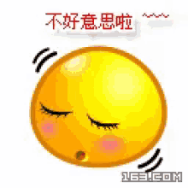
我的发型

Slide 65
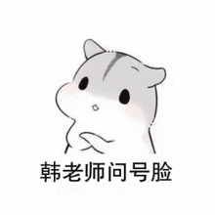
对于当今社会特别是我们学生的发型，你有什么看法呢？

Slide 66

谢谢大家！

